Slide 1
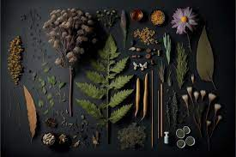
Вибірковий освітній компонент
«Гербологія»
Дисципліна «Гербологія» передбачає вивчення біологічних особливостей бур'янів, їх поширення, видовий склад, рясність у складі агрофітоценозів та розробляє методи регулювання рівня їх присутності та шкодочинності. Загально визнано, що бур'яни — це той чинник, який знижує врожайність, погіршує якість продукції, сприяє поширенню шкідників і хвороб, гальмує впровадження прогресивних технологій, підвищує вартість продукції тощо. Гербологія є складовою частиною професійної підготовки спеціалістів агрономічного профілю. Це зумовлено тим, що об'єктами професійної діяльності агронома є, так звані біологічні фактори ризику втрати урожаю — шкідники, хвороби та бур'яни

Slide 2
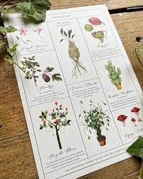
Навчальна логістика
Наукові основи гербології
Фітоценози, їх класифікація та склад
Синантропна рослинність та місце в ній бур’янів
Мінливість агрофітоценозів
Популяції. бур’янів Еколого-біологічні особливості бур’янів.
Шкодочинність бур’янів
Методи дослідження та обліку бур’янів
Прогноз формування та розвитку популяцій бур’янів в агрофітоценозах
Еколого-ценотичні стратегії росту і розвитку рослин в агрофітоценозах

Slide 3
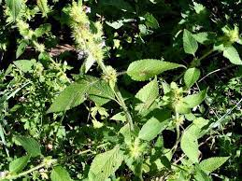
Рекомендована література
Мета навчальної дисципліни «Гербологія» - забезпечити засвоєння здобувачами освіти систематики та таксономії рослин, залучення знань з анатомічної та морфологічної будови рослин, формування понять про видоспецифічні риси в будові рослин та зв’язок будови і функції органів та організму, системи знань і умінь із закономірностей утворення бур’янового компоненту агрофітоценозів, взаємовпливів між культурними рослинами і бур’янами та способів їх регулювання для одержання економічно і екологічно обґрунтованої урожайності вирощуваних рослин
Рекомендована література
Веселовський І.В., Лисенко А.К., Манько Ю.П. Атлас-визначник бур’янів. К.:Урожай, 1988. 72 с. 2. Косолап М.П., Іванюк М.Ф., Примак І.Д, Анісимова А.А., Бабенко А.І. Практикум з гербології. К., 2019. 930 с. 3. Косолап М.П. Гербологія. К.: Арістей, 2004. 364 с. 4. Перелік пестицидів та агрохімікатів. Київ. Юнівест Медіа, 2018.

